Slide 1
추상화(abstraction)
신범철

Slide 2
목차
관점에 따른 추상화 정의
추상화를 사용해야하는 이유
정리

Slide 3
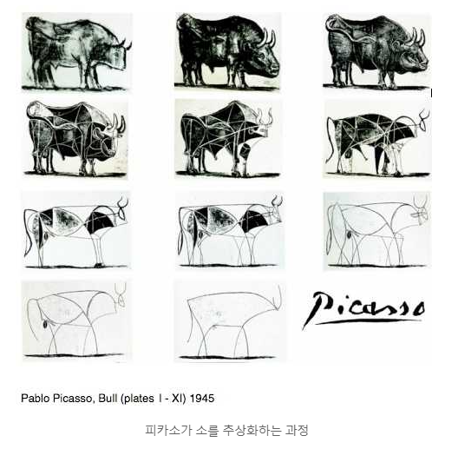
정의 – 미술 관점

Slide 4
정의 – 컴퓨터 과학 관점
벤츠
수입차
국산차
벤츠
아우디
그랜저
제네시스

Slide 5
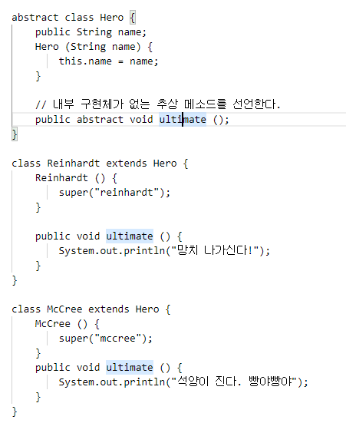
정의 – 소프트웨어 개발 관점
자바에서 abstrac의 기능
: ultimate라는 것은 드러내지만 내부에서 어떻게 동작하는지는 구현하지 않았다.

Slide 6
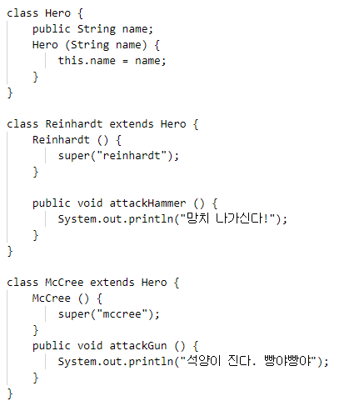
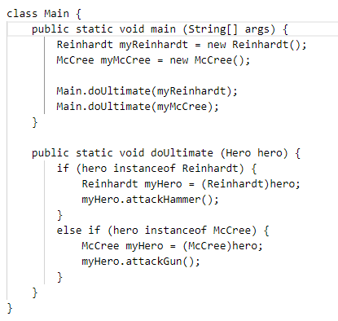
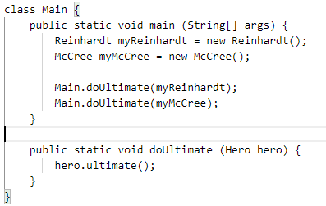
사용해야하는 이유
추상화 사용
Ultimate 메서드를 추상화하여 재사용한다.
attackHammer(), attackGun()을 Ultimate로 통합하였기 때문에 가독성이 증가한다.
Ultimate 메서드는 궁국기라는 뜻을 포괄하기 때문에 에러를 줄일 수 있다.

Slide 7
느낀점
추상화의 사전적 의미 : 일반화라는 개념이 강했다. 공통되는 핵심적인 개념 또는 기능을 더 포괄적인 용어로 정의하는 것
실제 코드에서의 의미 : 은닉이라는 개념이 강했다. 내부 코드를 감추고 포괄적인 용어로 네이밍하여 접근 접근해 나가는 것

